Slide 1
תרגול 7 - APSP
b
c
a
d
e

Slide 2
שאלה 1 – מספר זוגי של קשתות אדומות
תרגיל: נתון גרף מכוון , פונקציית משקל
וכל קשת בגרף צבועה בכחול או באדום. בנוסף, ידוע שאין מעגלים שליליים בגרף. תארו אלג' למציאת המק"בים בין כל זוג קודקודים בגרף, מבין המסלולים שמכילים מספר זוגי של קשתות אדומות.
5
1
1
8
4
3
9
5

Slide 3
שאלה 1 – דוגמא
5
1
1
8
4
3
9
5

Slide 4
שאלה 1 – פתרון #1
בדומה לפתרון של שבוע שעבר, נבנה גרף חדש, בו כל קודקוד מוכפל לשניים, וקשתות מוכפלות גם כן.
על הגרף החדש נריץ
את האלגוריתם של
Johnson.

Slide 5
שאלה 1 – פתרון #1
סיבוכיות:
הרצת Johnson על גרף עם קודקודים
ו- קשתות:

Slide 6
שאלה 1 – פתרון #2
נשנה את האלגוריתם של : Floyd-Warshall
באלג' בונים סדרה של מטריצות כך שהמטריצה מתאימה למק"בים מבין המסלולים שעוברים רק דרך קודקודים מהקבוצה
איבר במטריצה נבנה באופן הבא:
שימוש ב- אינו עוזר לנו.
קיים מסלול קל יותר שעובר דרך

Slide 7
שאלה 1 – פתרון #2
נשנה את האלג' של FW כך שיבנה שתי סדרות של מטריצות:
עבור המק"בים מבין המסלולים המכילים מספר זוגי של קשתות אדומות.
עבור המק"בים מבין המסלולים המכילים מספר אי-זוגי של קשתות אדומות.
(המטריצות מתאימות למק"בים מבין המסלולים שעוברים רק דרך קודקודים מהקבוצה )

Slide 8
שאלה 1 – פתרון #2
חישוב המטריצות:

Slide 9
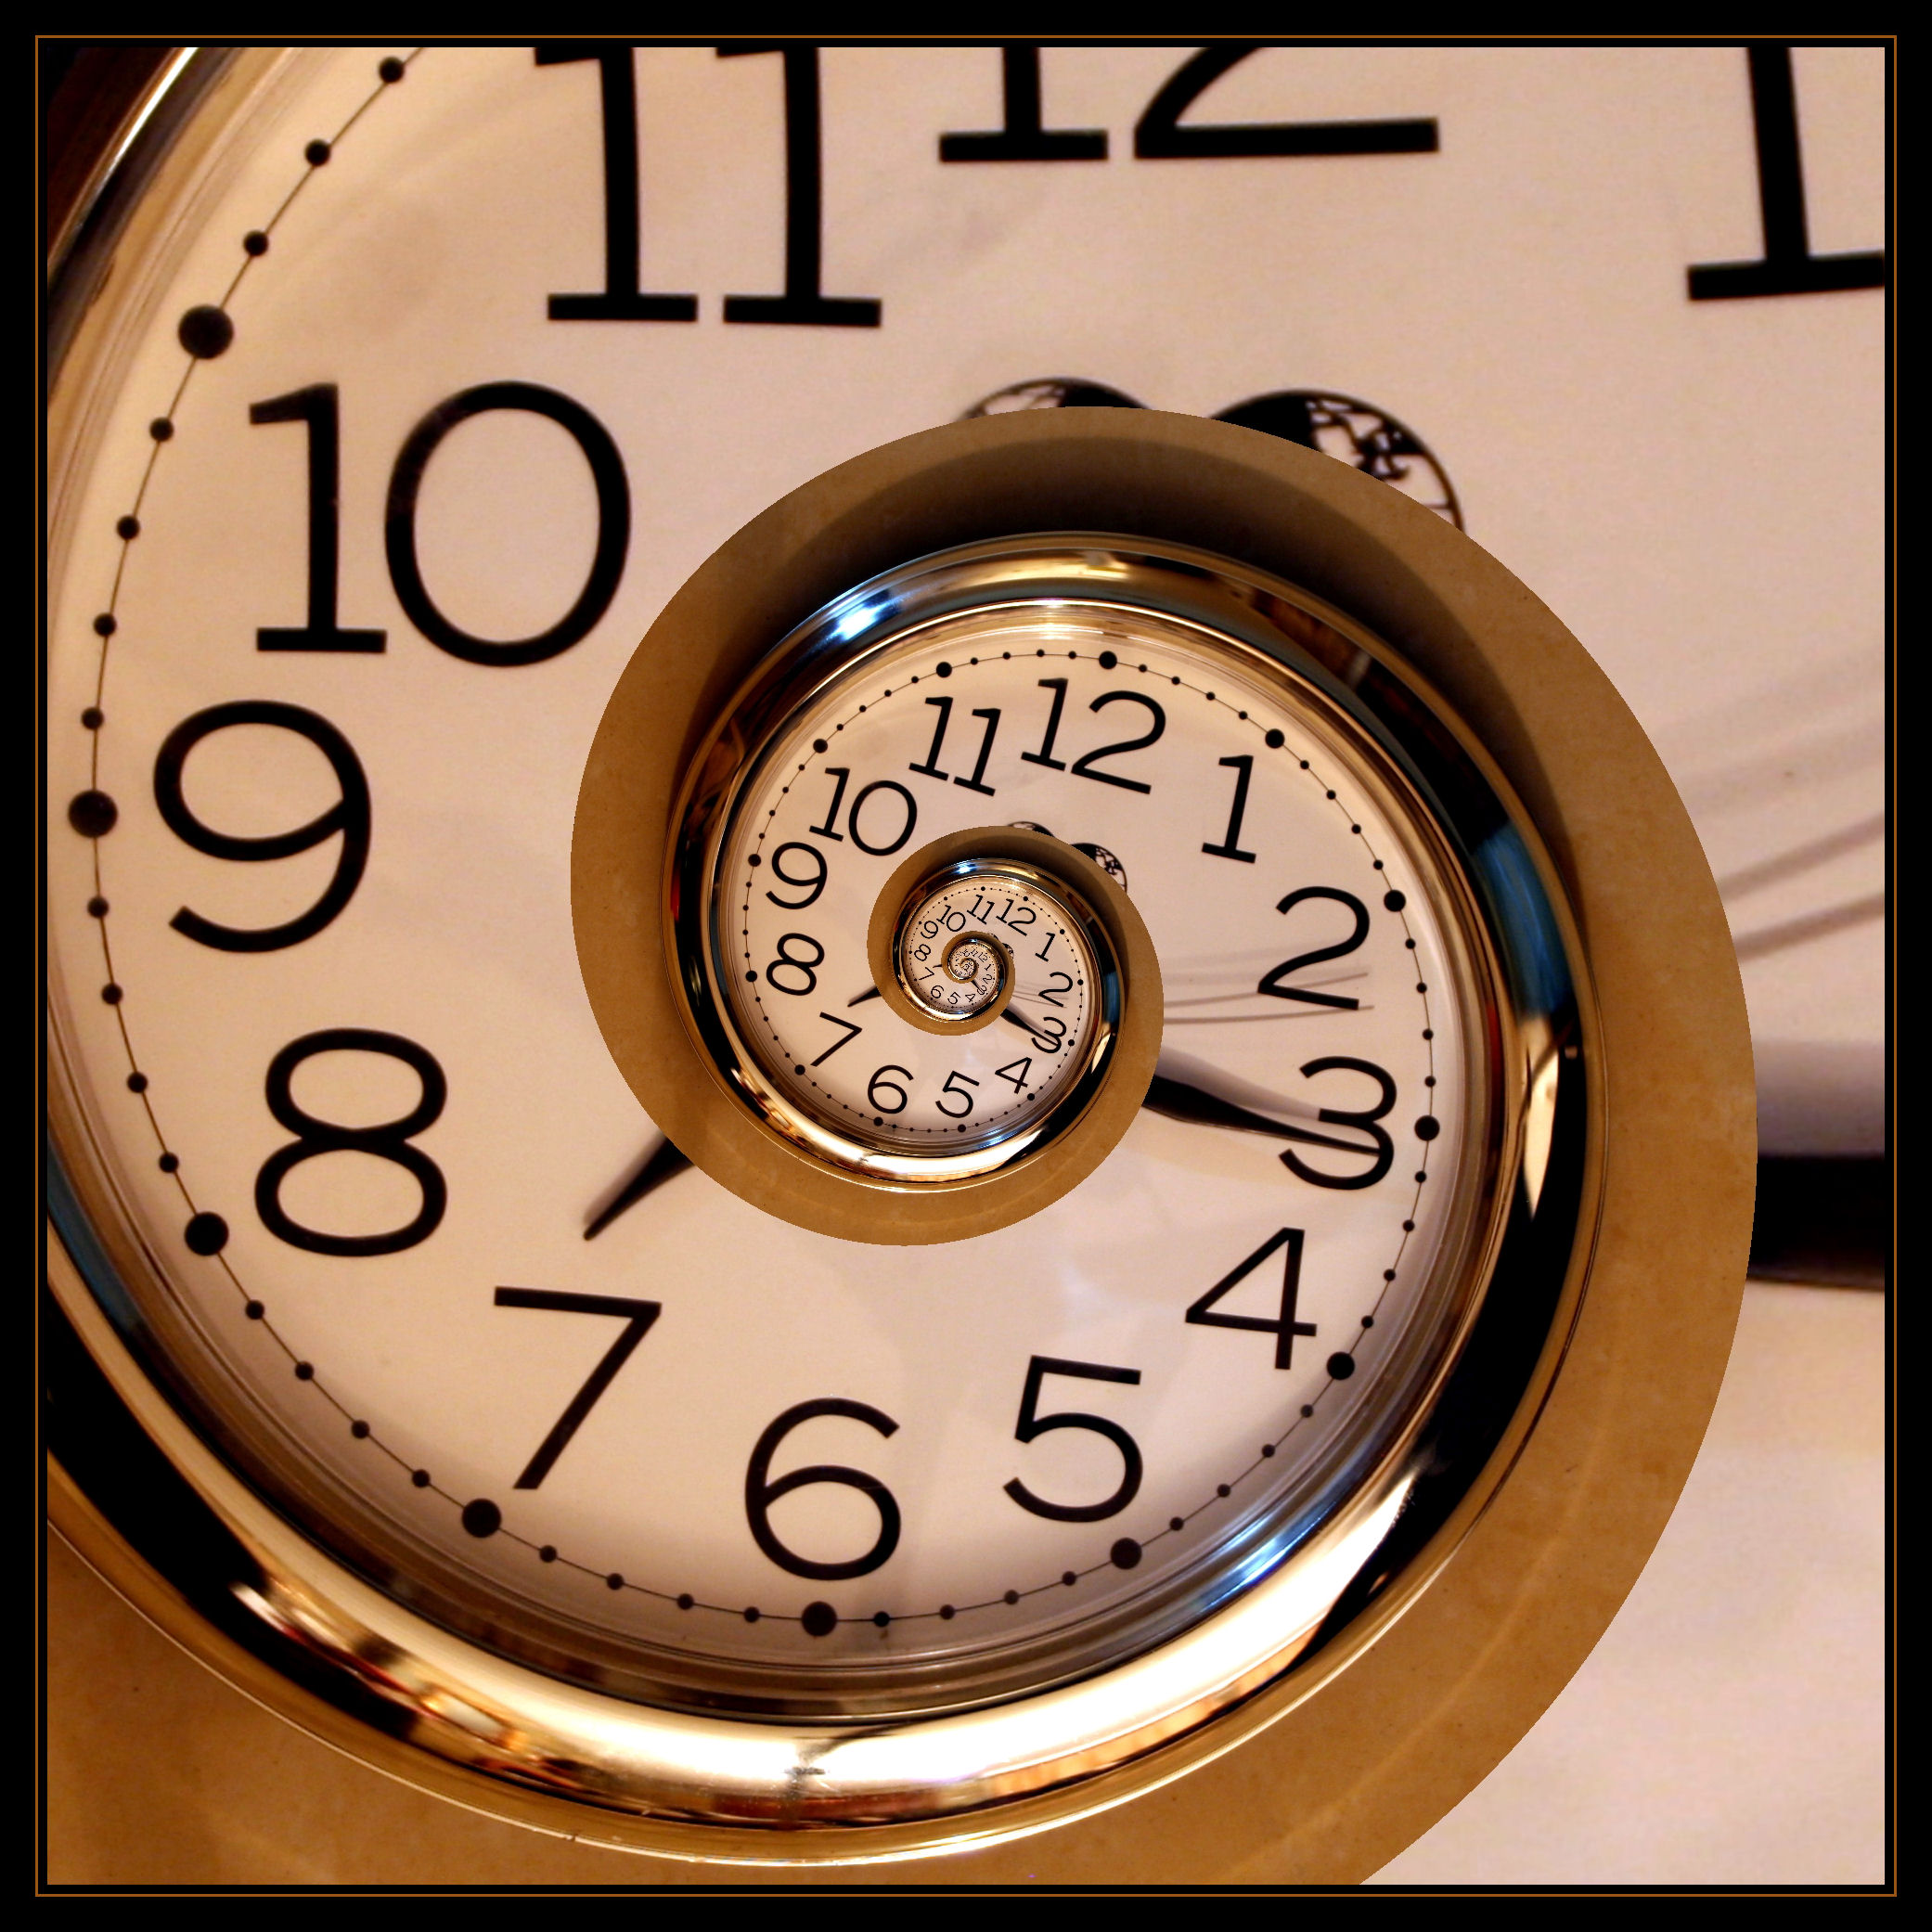
שאלה 1 – סיבוכיות
חישוב איבר בודד -
חישוב מטריצה שלמה -
חישוב כל המטריצות -

Slide 10
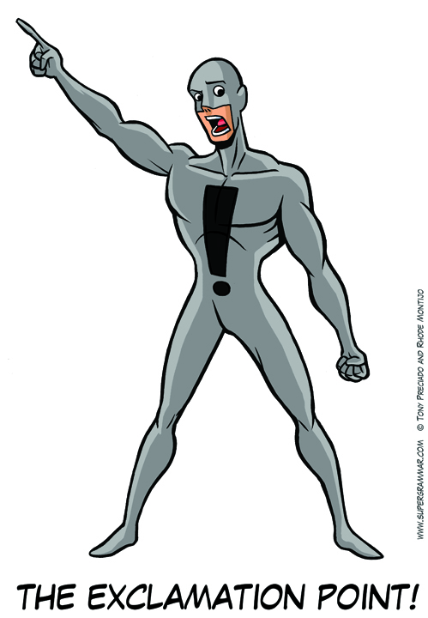
עצרו! מה שכחנו?
אנו מתעלמים ממסלולים שעוברים ב- פעמיים!

Slide 11
וגם

Slide 12
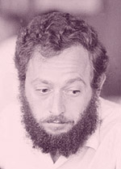
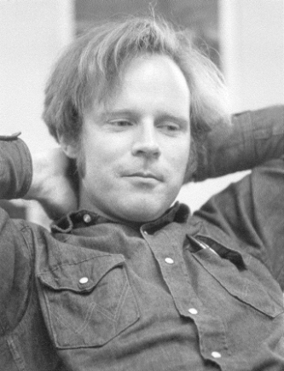
הערת ביניים (סגור טרנזיטיבי)
Transitive closure של גרף הוא ייצוג של הגעתיות (reachability). לרוב זה ייוצג ע"י מטריצה כך ש:
קיים מסלול מ- ל- בגרף.
האלגוריתם של Stephen Warshall מוגדר על
גרף לא ממושקל, ונועד לחשב סגור טרזיטיבי.
Robert Floyd שם לב שבקלות ניתן לשנות את
האלגוריתם של Warshall כך שיחשב מק"בים.

Slide 13
המשך הערת ביניים
מה האלגוריתם של Warshall עושה?
"במקום" לחשב (על גרף ממושקל) את
הוא מחשב (על גרף בוליאני) את

Slide 14
שאלה 2
תרגיל: נתון גרף מכוון ומספר שלם
תארו אלג' אשר בודק לכל זוג קודקודים האם קיים הילוך באורך מ- ל- (ההילוך לא חייב להיות פשוט ויכול לעבור דרך קשת יותר מפעם אחת).
מה הפתרון עבור

Slide 15
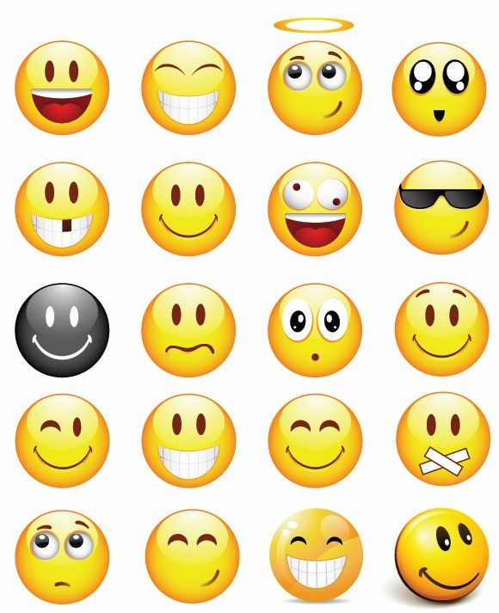
שאלה 2 – דוגמא
b
נסתכל על הילוכים מ- ל- עבור:
c
a
d
e

Slide 16
שאלה 2 – פתרון
תהי מטריצת השכנויות של הגרף:
b
c
a
d
e

Slide 17
שאלה 2 – פתרון
נחשב את ביחס לכפל בוליאני של מטריצות.
מכפלה בוליאנית של מטריצות מוגדרת כך:

Slide 18
שאלה 2 – הוכחת נכונות
נוכיח שהאלגוריתם נכון באינדוקציה על .
בסיס האינדוקציה: כאשר , נקבל . אכן, קיים הילוך באורך 1 אם"ם קיימת קשת בין שני הקודקודים.
צעד האינדוקציה: נניח שהאלג' נכון עבור ונוכיח שהוא נכון עבור . נרצה להוכיח שקיים הילוך באורך מקודקוד לקודקוד אם"ם .

Slide 19
שאלה 2 – הוכחת הכיוון הראשון
נניח שקיים הילוך באורך מ- ל- ונוכיח שמתקיים
נסמן את הקשת האחרונה במסלול הנ"ל כ- כלומר, קיים הילוך באורך מ- ל-
לפי הנחת האינדוקציה, מתקיים
מקיום הקשת נובע
מהנקודות הקודמת, מתקיים ולכן

Slide 20
שאלה 2 – הוכחת הכיוון השני
נניח שמתקיים ונוכיח שקיים הילוך באורך מ- ל-
מההנחה, קיים שעבורו מתקיים . כלומר, וגם (אחרת ).
מהנחת האינדוקציה, קיים הילוך באורך מ- ל-
מהגדרת מטריצת השכנויות, קיימת בגרף קשת
אם נחבר את הקשת וההילוך הנ"ל, נקבל הילוך באורך מ- ל-

Slide 21
שאלה 2 – זמן ריצה
מחשבים מטריצות, כל אחת עם תאים. חישוב של תא לוקח זמן.
סך הכל, סיבוכיות זמן הריצה של האלג' הינה

Slide 22
שאלה 2 –שיפור זמן ריצה
בדומה למה שראינו בשיעור, במקום שבכל שלב נכפיל את המטריצה הנוכחית ב- נכפיל אותה בעצמה.
נחשב את הסידרה , ולאחר מכן נוכל להשתמש בה לחישוב
לדוגמא –
אחרי השיפור, מבצעים פעולות כפל.
זמן הריצה יורד ל-

Slide 23
שאלה 2.1 – כפל לא בוליאני
מה יקרה אם נשתמש באלגוריתם מהשאלה הקודמת, אך עם כפל סטנדרטי של מטריצות?
דהיינו

Slide 24
שאלה 2.1 – פתרון
שאלה: מה משמעות הערך בתא של המטריצה ?
טענה: זהו מספר ההילוכים באורך מ- ל-

Slide 25
שאלה 2.1 – הוכחה
נוכיח את הטענה באינדוקציה על
בסיס האינדוקציה: במקרה של בין כל זוג קודקודים יש לכל היותר הילוך אחד, והוא קיים אם ורק אם קיימת קשת מתאימה. לכן, הטענה מתקיימת.
נניח שהטענה נכונה עבור ונוכיח אותה עבור נבחן איבר של המטריצה:
מהנחת האינדוקציה, הינו מספר ההילוכים באורך מ- ל- כלומר, האיבר ה- -י בסכום הינו מספר ההילוכים באורך מ- ל- שהצומת הלפני-אחרון בהם הינו

Slide 26
מבוא לתיכנות דינאמי
הפתרון לשאלות תכנות דינאמי מורכב ממספר שלבים קבועים:
הגדרת תתי בעיות,
הקשר בין תתי הבעיות שהגדרנו לפתרון השאלה,
חישוב תתי הבעיות הקטנות ביותר,
חישוב תתי בעיות באמצעות תתי בעיות קטנות מהן,
ניתוח זמן הריצה.
איך תכנות דינאמי קשור למה שעשינו היום?
כל מה שעשינו היה תכנות דינאמי!

Slide 27
חידת הכנה (2) לתכנות דינאמי
עידו עומד מול בניין בן 100 קומות. יש לו 2 מנורות זהות שמכילות ג'יני כל אחת. אם הוא זורק מנורה מהקומה הנכונה, היא נפתחת, הג'יני יוצא לחופשי, והוא יכול להביע משאלה.
אם הוא זורק מנורה מקומה נמוכה מדי, לא קורה לה כלום, והוא יכול לזרוק אותה שוב. אם הוא זורק מנורה מקומה גבוהה מדי, המנורה נשברת (ואי אפשר להשתמש בה שוב), והג'יני מתעצבן ולא מקיים משאלות.
לכמה זריקות זקוק עידו לפני שיוכל לבקש משאלה?

